Slide 1
即时翻译技术为社会带来的变化
修闽珂

Slide 2
一. 国际交流
专业、学术交流
商贸合作
旅游
…

Slide 3
专业、学术交流
互联网的多语言特性造成不同语言之间的沟通困难，不同自然语言之间的科学技术术语的翻译和自动抽取将是越来越迫切的需求。[1]
通过对术语体系的更加精准的翻译，国际间学术交流将更少发生谬误，也使得学术交流更加便利。
[1]. 语言学中一个不容忽视的学科：术语学, 冯志伟, 2012

Slide 4
商贸合作
中国广泛开展对外商贸合作，在未来对经贸翻译的需求量大。
经贸翻译：对专业性、准确性、公正性要求高[1]。
采用即时翻译技术，可节省翻译开支，提高翻译效率。
国际合作协议 | 国家数量 | 语言数量
区域全面经济伙伴关系协定 RCEP | 15 | 12
中欧全面投资协定 | 28 | 25
一带一路 | 140 | ???
…
[1]. 经贸翻译有哪些特点？笔译资讯, 2018, https://www.transfu.com/biyizixun/20180620152702.html
Notes:
RCEP的语言的统计：马来语，英语，高棉语，汉语，印尼语，日语，老挝语，缅甸语，菲律宾语，韩语，泰语，越南语
[1]

Slide 5



旅游
翻译路牌
语音翻译
酒店服务
异国旅游不再是顾虑。
促进旅游业发展。

Slide 6
二. 产业结构
职业翻译
语言学习
…

Slide 7
职业翻译
在未来，翻译职业可能被机器翻译技术取代[1]。不过当下，人类翻译被机器翻译取代的概率仅有33%。比如，机器可能无法学会人类的共情能力[2]。
借助即时翻译技术，人工翻译的效率可以提高[3]。对翻译人员技能的要求将更多地转向思想、共情能力、需求描述等能力，而非单纯的语言和专业领域的能力。 [2]
Notes:
[1]. https://www.applysquare.com/topic-cn/P1mXhAwpZ/
[2]. https://cloud.tencent.com/developer/article/1019332
[3]. https://www.bbc.com/ukchina/simp/51599832

Slide 8
语言学习
现今，外语学习的市场依旧庞大：
“全球潜在英语学习人数高达14亿；中国5.9亿的劳动力市场中，59%的人愿意在未来五年接受英语课程培训，市场规模3.5亿。”[1]
“2019年雅思考试报名费用为2020元/2070元/1550元” [2]
“托福网考考试费: 1985元” [3]
…
如果即时翻译已经达到较高水准，语言学习可能不再是硬要求，而是兴趣使然。这将可能导致功利性语言学习市场萎缩。
Notes:
[1]. https://www.prnasia.com/story/248988-1.shtml
[2]. https://ielts.koolearn.com/20181204/824881.html#:~:text=2019%E5%B9%B4%E9%9B%85%E6%80%9D%E8%80%83%E8%AF%95%E6%8A%A5%E5%90%8D%E8%B4%B9%E7%94%A8%E4%B8%BA2020%E5%85%83%2F2070,%E6%89%8B%E7%BB%AD%E8%B4%B9%E7%AD%89%E7%9B%B8%E5%85%B3%E8%B4%B9%E7%94%A8%E3%80%82&text=%E9%9B%85%E6%80%9D(%E6%99%AE%E9%80%9A%E7%B1%BB%E5%8F%8A%E7%94%A8,%E8%B4%B9%E7%94%A8%E4%B8%BA%E4%BA%BA%E6%B0%91%E5%B8%811000%E5%85%83%E3%80%82
[3]. http://toefl.xdf.cn/201512/10393998.html

Slide 9
三. 文化与文明
英语垄断地位被挑战
增进不同文化间的互相了解
语言使用日趋功利
…

Slide 10
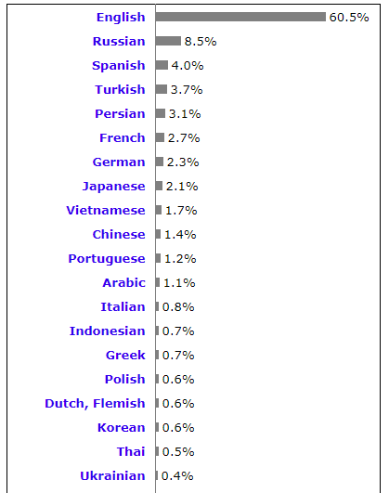
英语垄断地位被挑战
互联网上，英语是占有绝对优势的语言[1]。
通过即时翻译技术，文化交流的双方可以直接交流，无需英语为媒。
纵使英语在互联网上的数量上的优势不会被改变，英语在互联网上占据话语权高地的局势也将被挑战。
Notes:
[1]. https://w3techs.com/technologies/overview/content_language

Slide 11
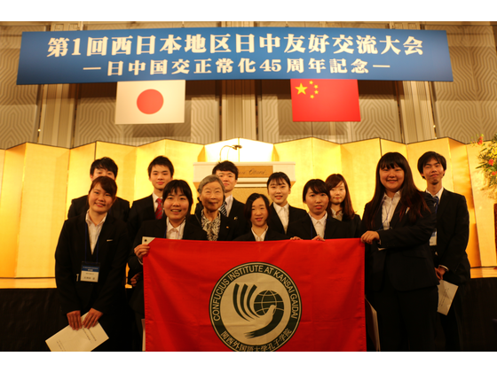

增进不同文化间的互相了解
交流双方可以最真实地了解对方的文化，破除迷信、偏见和误解。文明之间将更加理解互信。此点亦适用于方言。
由于文化间了解的加深，国际交流和商贸合作进一步得到促进。
Notes:
图1. https://www.kansaigaidai.ac.jp/special/confucius/cn/detail/602

Slide 12
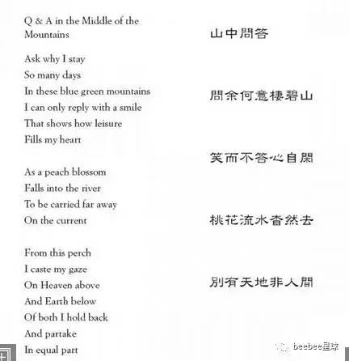
语言使用日趋功利
即时翻译可能导致人们渐渐专注于语义，疏失了语言本身之美。
例如，翻译成英语的诗词，能表意，但失去了平仄韵律。
Notes:
[1]. https://w3techs.com/technologies/overview/content_language

